Slide 1

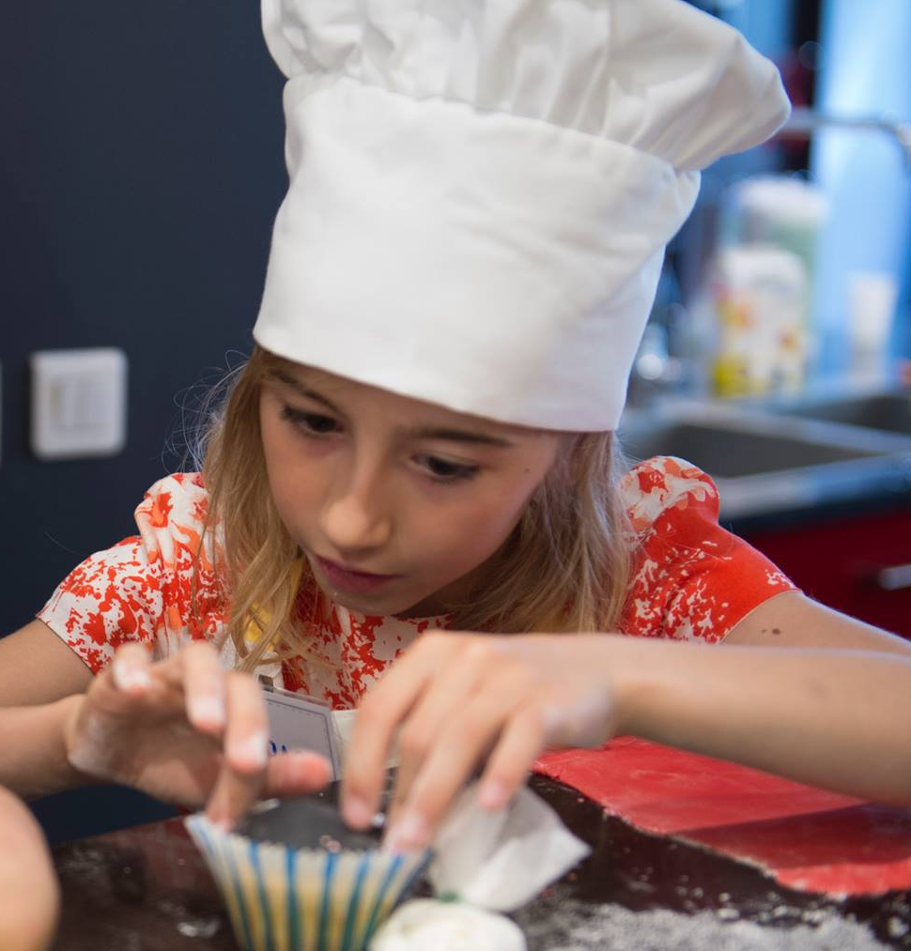
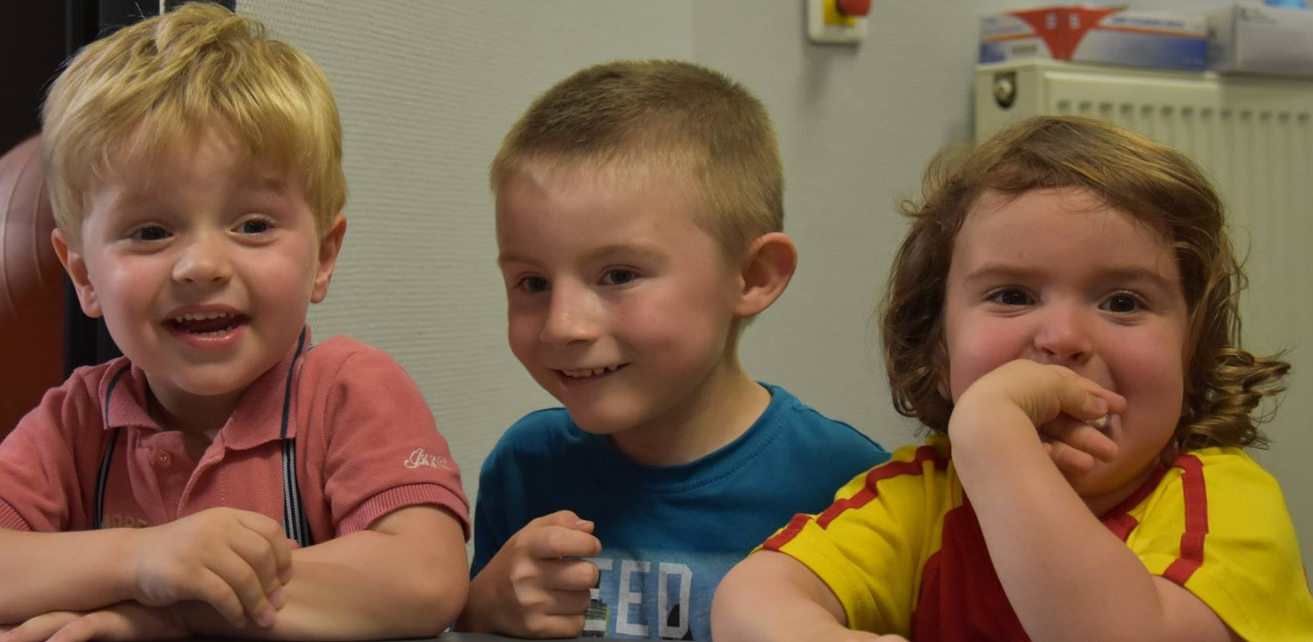
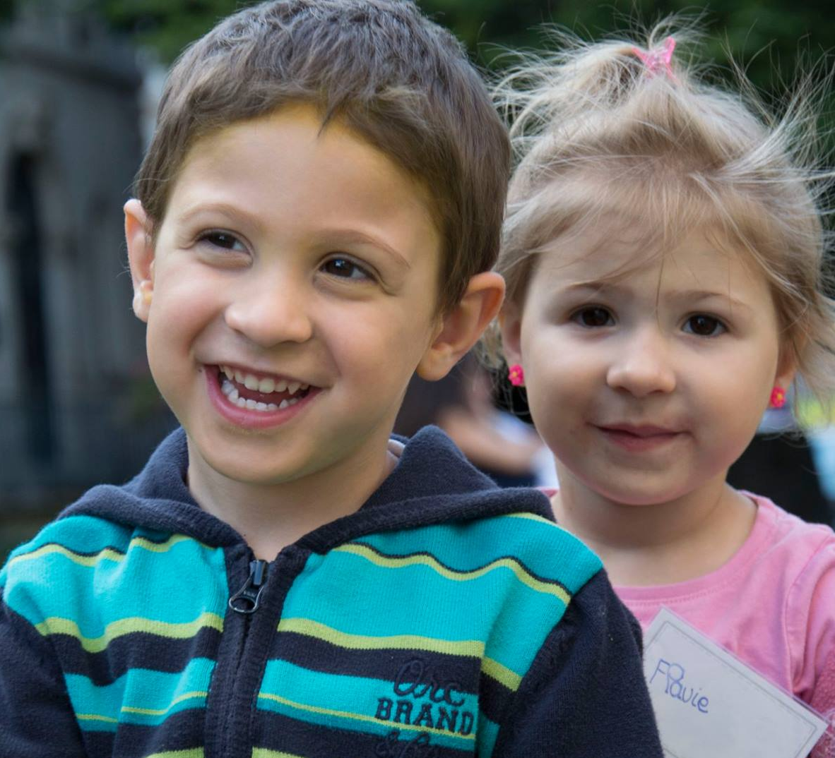
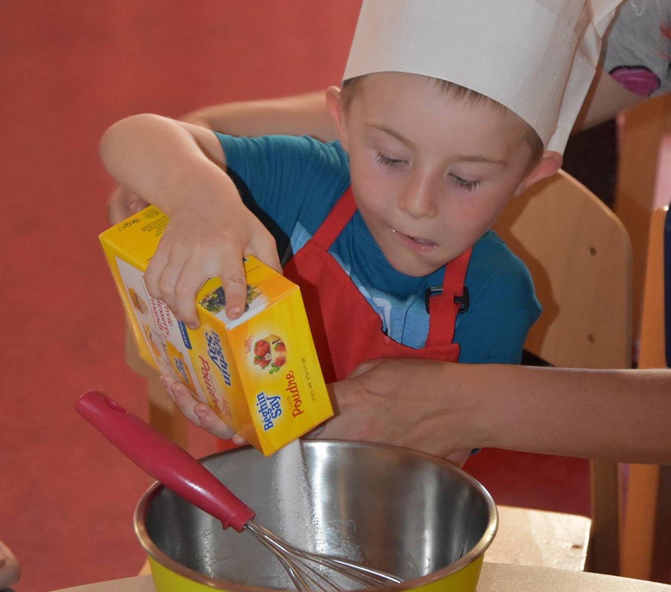

Slide 2
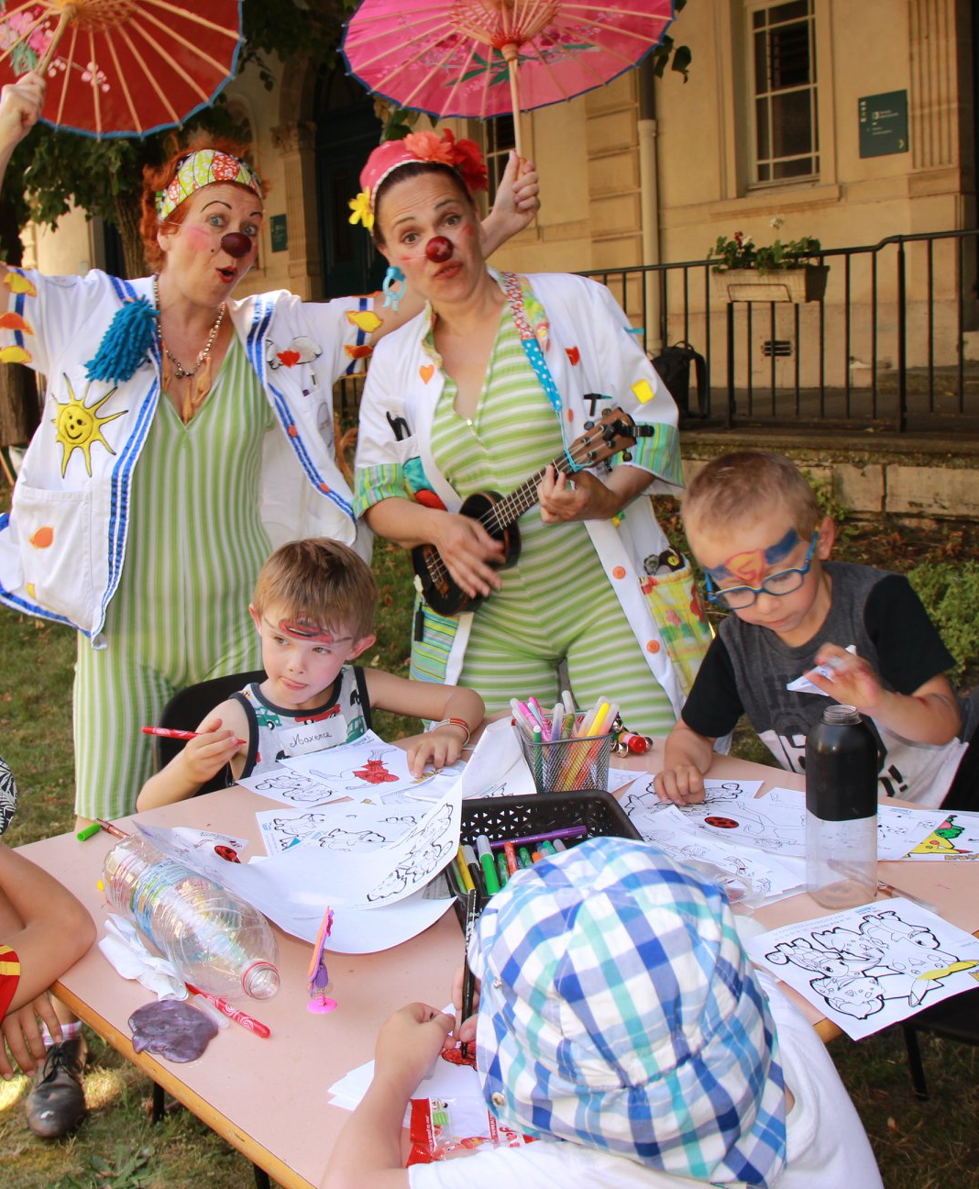
L’AFAO, c’est…
Un collectif : près de 900 familles membres
  12 membres du CA, parents d’enfants AO
  Une présence locale : 21 délégués locaux
Des rencontres avec d’autres familles
  groupe de discussion « afaolist » qui réunit plus de 500 familles
  Le weekend des familles en Île-de-France, l’AFAO fêtera ses 20 ans en 2022 !
  rencontres en ligne, ateliers cuisine…
Un soutien à la recherche
  200 000 euros versés à la recherche depuis 2007 via les prix annuels de l’association

Slide 3

Focus sur l’espace membre
Accessible seulement aux adhérents :
Rubrique « Questions fréquentes » posées par les familles
Des témoignages de familles
Tous les numéros de Mâchouille
Des guides et livrets
Des comptes-rendus d’interventions, de conférences
Un kit bénévoles

Slide 4
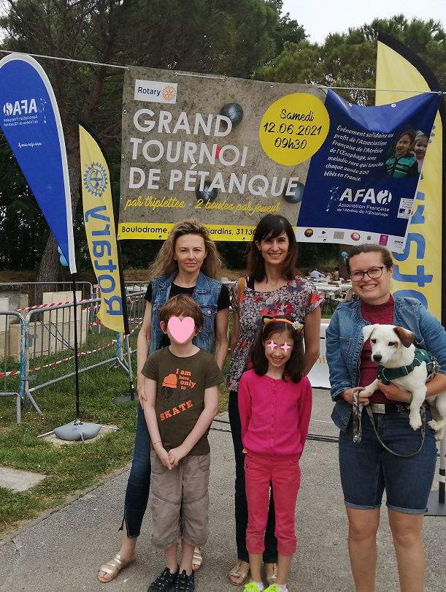
Soutenir le projet associatif et rejoindre d’autres familles
Adhérer à l’AFAO :
afao.asso.fr/nous-rejoindre/adhesion/
  Plus nous sommes nombreux, plus nos voix sont entendues par les institutions et les professionnels de santé !

Slide 5


Contact
Votre déléguée locale, Karine Dobeuf
06 82 11 29 30 - dobeuf.karine@neuf.fr
afao.asso.fr
AFAO – 56 rue Cécile – 94700 Maisons-Alfort
communication.afao@gmail.com - 06 68 62 82 37

